Slide 1
Webbasierte Anwendungen 2
Lagerverwaltungssystem
Vadim Demizki, Tristan Mülders

Slide 2
Projektidee
Lagerverwaltungssystem
Entnahme von Material
Problem:
Auftragsverzögerung
Fehlende Lagerbestände

Slide 3
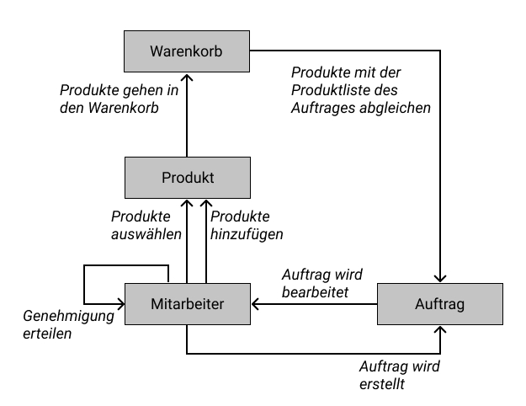
Domänenmodell

Slide 4
Externer Webserver MongoDB
Cloud-Datenbank Atlas
  Zugriff aus verschiedenen Regionen
  verringerte Zugriffzeiten
Dokumenten-basierende Datenbank: schemafreie Struktur
Hauptfunktionen: Speichern und Abrufen von Datenmengen
Flexibles Deployment

Slide 5
REST Ressourcen
Dienstgeber
Produkt (GET, POST /products | GET, PUT, DELETE /products/{:id})
Mitarbeiter (GET, POST/employees | GET, PUT, DELETE /employess/{:id})
Auftrag (GET, POST /orders | GET, PUT, DELETE /orders/{:id})
Warenkorb (POST/carts | GET, PUT, DELETE /carts/{:id})
Dienstnutzer
Anmeldung (GET /login)
Abmeldung (POST /logout)
Auftrag bearbeiten (GET, POST, PUT /task)
Auftrag erstellen (GET, Post /assignments)

Slide 6

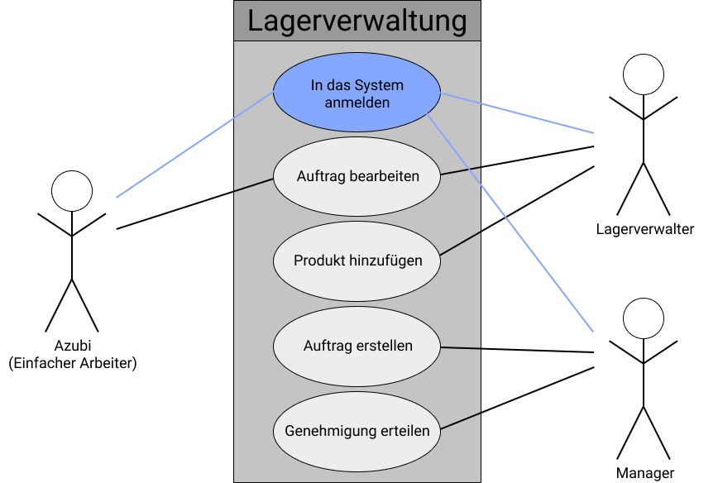
Use Cases

